Slide 1
Буква «Б».

Slide 2
Кепка вправо и живот – буква «Б» идёт вперед.

Slide 3
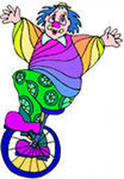
Клоуна слева зовут Бим, справа – Бом. Покажи, где Бим. Повтори имя каждого клоуна, выделяя первый звук: какой звук слышишь - твёрдый «б» или мягкий «бь»?

Slide 4
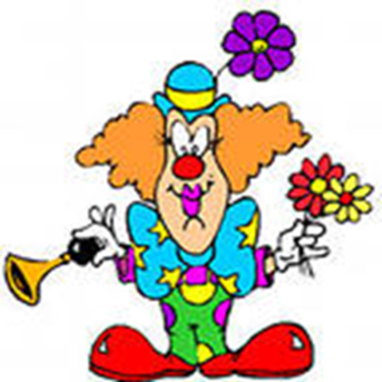
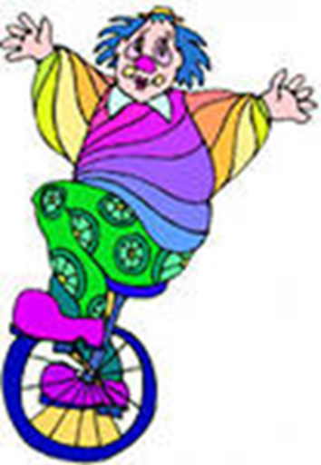
Клоуны написали буквы «Б». Кто из них написал синюю букву, а кто зеленую?

Slide 5
Назови имя клоуна. Покажи столько пальчиков, сколько звуков слышишь. Назови звуки по порядку: б,о,м. Выложи это имя из звуковых карточек. Нарисуй в тетради цветочек для клоуна и напиши имя клоуна цветными буквами.

Slide 6
Назови имя клоуна. Покажи столько пальчиков, сколько звуков слышишь. Назови звуки по порядку: бь, и, м. Выложи это имя из звуковых карточек. Нарисуй цветочек для клоуна и напиши имя клоуна цветными буквами.

Slide 7
Прочитай. БАБА

Slide 8
БОБЫ

Slide 9
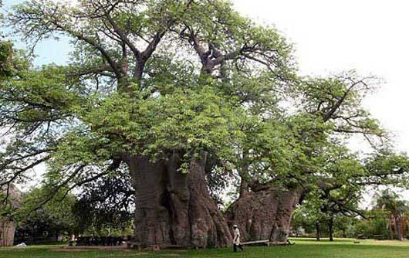
БА-О-БАБ

Slide 10
Молодец!

